Slide 1
分布式事务
TAHNK YOU FOR WATCHING
分享人：Peter

Slide 2
为什么需要锁？
锁的场景
多任务环境下 ------- 多对一操作
有状态的资源 ------- 会不一样哦（有状态类）；
资源
Lock
A服务
B服务
C服务

Slide 3
为什么需要事务？
Service
1
2
3
事务的场景
Service需要做三件事 ------- 一对多操作
在做1和2时，3没有了------- 谁删的3不知道；
OH，my God，一个烂尾楼
问题根源
三件事没法一次做完，不是原子动作

Slide 4
本地事务概念
---- 将非原子操作约束得像原子操作
都是内部矛盾，我能全掌控
事务：
由一组家族内操作构成的可靠、独立的工作单元
ACID:
•Atomicity（原子性）
•Consistency（一致性）
•Isolation（隔离性） ----消除幻读
•Durability（持久性）
Service
把三个步骤做成一个独立的工作单元
1
2
3

Slide 5
分布式事务概念
---- 隔壁老王溜狗不拴狗绳，我找他理论，他竟敢不鸟我
事务3
事务：
由一组跨家族的操作构成的可靠、独立的工作单元
难点：
•高度并发
•资源分布
•大时间跨度
事务2
事务1
C
B
A
C2
C2
C4
资源位置
B3
A1
A5
1 2 3 4 5

Slide 6
标准分布式事务
----我也想按ACID方式玩
应用/应用框架/应用服务器（AP）
全局事务
• 由全局事务管理器全局管理
事务管理器
• 管理全局事务状态与参与的资源，协 同资源的一致提交/回滚
TX协议
• 应用与应用服务器与事务管理器的接口
XA协议
• 全局事务管理器与资源管理器的接口
★
XA是由X/Open组织提出的分布式事务的规范。
XA规范主要定义了（全局）事务管理器（TM） 和（局部）资源管理器（RM)之间的接口。主流的关系型数据库产品都是实现了XA接口的。
XA接口是双向的系统接口，在事务管理器（TM）以及一个或多个资源管理器（RM）之间形成通信桥梁。
XA之所以需要引入事务管理器是因为，在分布式系统中，从理论上讲两台机器理论上无法达成一致的状态，需要引入一个单点进行协调。
由全局事务管理器管理和协调的事务，可以跨越多个资源（如数据库或JMS队列）和进程。全局事务管理器一般使用XA二阶段提交协议与数据库进行交互。
1. 开始全局事务
2. 注册资源1
4. 注册资源2
6. 提交事务
3.操作1..n
5.操作1..n
★
★
事务管理器
（TM）
资源
管理器
RM1
资源
管理器
RM2
7.准备
★
8.准备
9.提交
10.提交

Slide 7
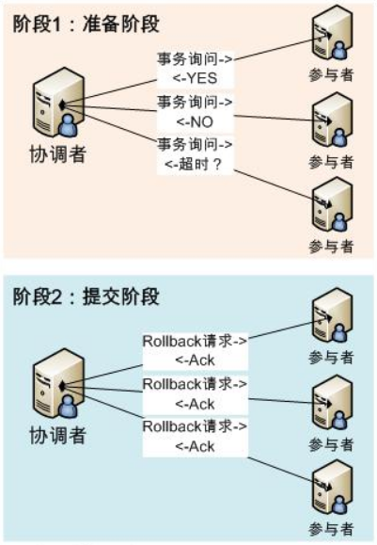
两阶段提交(Two Phase Commit) --- 2PC
2PC，将事务的提交过程分为：
准备阶段和提交阶段。
事务的发起者称协调者，事务的执行者称参与者。
阶段1：准备阶段
1、协调者向所有参与者发送事务内容，询问是否可以提交事务，并等待所有参与者答复。
2、各参与者执行事务操作，但不提交事务。
3、如参与者执行成功，给协调者反馈YES，即可以提交；如执行失败，给协调者反馈NO，即不可提交。
阶段2：提交阶段
此阶段分两种情况：所有参与者均反馈YES、或任何一个参与者反馈NO。
所有参与者均反馈YES时，即提交事务。
任何一个参与者反馈NO时，即中断事务。

Slide 8
BASE理论 --- 柔性事务
----扯理论好没用，好使才是王道
什么原子不原子的追求，我不是追求完美的人
BA:Basic Availability 基本业务可用性
S：Soft state 柔性状态（中间态不一致）
E : Eventual consistency 最终一致性
为了可用性，牺牲一致性
难点：业界尚未有特别成熟、大规模普及的无侵入性的框架方案

Slide 9
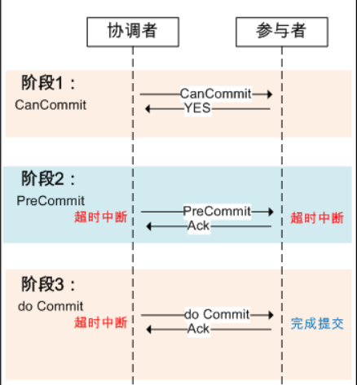
三阶段提交协议--- 3PC（对2pc优化）
3PC，三阶段提交协议，是2PC的改进版本，
即将事务的提交过程分为CanCommit、PreCommit、do Commit三个阶段来进行处理。
阶段1：CanCommit
1、协调者向参与者发出CanCommit请求，询问是否可以提交事务，并等待所有参与者答复。
2、参与者收到CanCommit请求后，如果认为可以执行事务操作，则反馈YES，否则反馈NO。
阶段2：PreCommit
1、所有参与者均反馈YES，即执行事务预提交。
2、任何一个参与者反馈NO，或者等待超时后协调者尚无法收到所有参与者的反馈，即中断事务。
阶段3：do Commit
1、所有参与者均反馈Ack响应，即执行真正的事务提交。
2、任何一个参与者反馈NO，或者等待超时后协调者尚无法收到所有参与者的反馈，即中断事务。

Slide 10
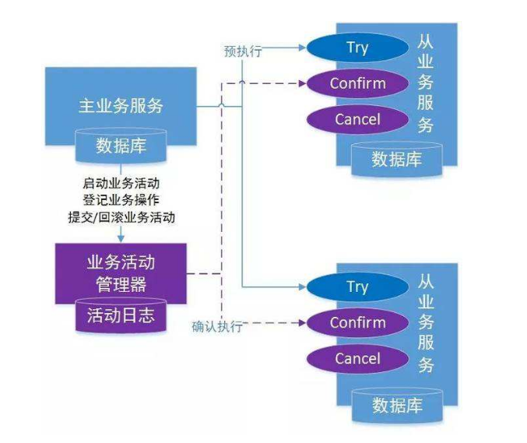
TCC事务、补偿型
-----支付宝大佬为我站场
➢ 可查询操作：
操作具有唯一标识，可查询操作执行结果
➢ 幂等操作：
y = f(x) = f(f(x)) = f(f(f(x)))
➢TCC操作 :
Try-Confirm-Cancel
➢
补偿操作 :
抵销(或部分抵销)正向业务操作的业务结果

Slide 11
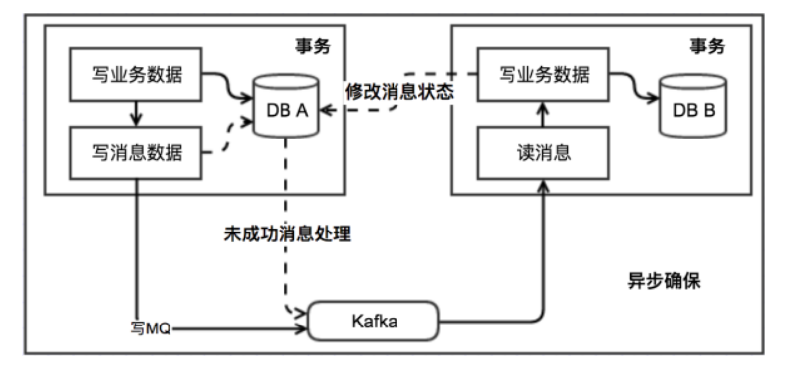
异步-确保型
消息生产方，
额外建一个消息表，并记录消息发送状态。消息表和业务数据要在一个事务里提交。
然后消息会经过MQ发送到消息的消费方。如果消息发送失败，会进行重试发送。
消息消费方，
需要处理这个消息，并完成自己的业务逻辑。
此时如果本地事务处理成功，则标明已经处理成功了，如果失败，那么就会重试执行。
如果是业务上面的失败，则给生产方发送一个业务补偿消息，通知生产方进行回滚等操作。

Slide 12
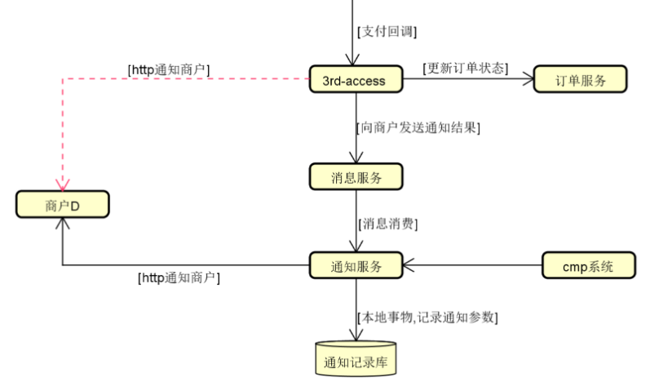
最大努力通知型
特点：
业务处理后，向被动方发送通知消息（允许消息丢失）
主动发可以设置时间梯度通知规则，在通知失败后按照规则重复通知，直到通知N次后不再通知
主动方提供查询接口供校对查询，如：
收款通知、注册通知等等（支付宝/微信/12306，付款后页面自动跳转）

Slide 13
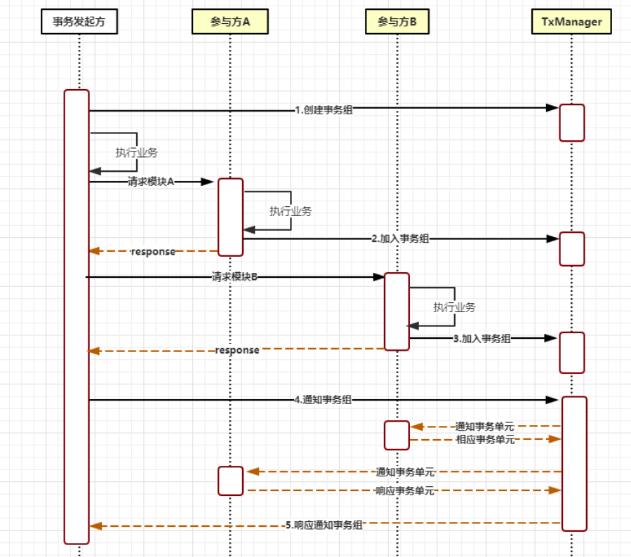
TX-LCN框架

Slide 14
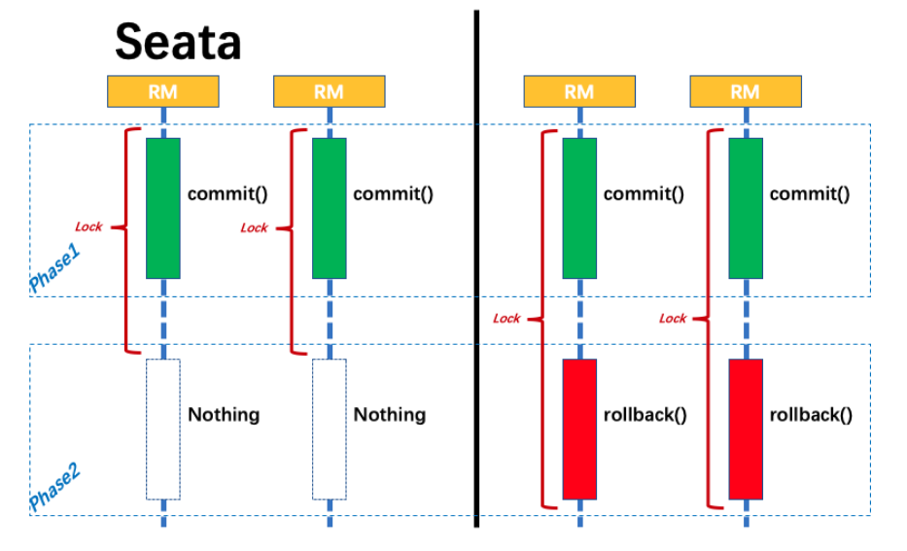
Seata框架

Slide 15

谢谢
TECHNOLOGY
观看
Peter
关注享学课堂
免费领取课程

